Slide 1
RapidMiner分类
解峥
北京航空航天大学
2019/5/28

Slide 2
1 决策树分类器

Slide 3

1.1 问题
Richard 在一家大型网上零售公司工作。 他所在的公司即将推出下一代电子阅读器，并希望最大限度地提高营销活动的有效性。
他们有许多客户，其中有些客户购买过公司前几代数字阅读器中的产品。 Richard 注意到，在公司推出前一代产品时，有些人非常急于获得该产品，而其他人则似乎愿意等着过一段时间再购买。 他想知道是什么促使一些人在产品推出时立即抢购，而其他人的购买动力则要差一些。
Richard 相信通过挖掘公司网站上与消费者行为有关的客户数据，能够确定哪些客户将最早购买新款电子阅读器，哪些客户次之，以及哪些客户将等着过一段时间再购买。 他希望通过预测客户何时准备好购买下一代电子阅读器，能够有针对性地开展营销活动。

Slide 4
1.1 问题
Richard 将公司客户分为四类： 创新者、早期采用者、早期主体采用者或晚期主体采用者。 他希望通过观察客户在公司网站上的活动，大概预测每个人最有可能购买电子阅读器的时间。 他认为数据挖掘可以帮助他确定哪些活动是用于预测客户将归于哪个类别的最佳预测因子。
Richard公司拥有一个丰富的数据集，其中包含每个客户的信息：
User_ID:每个用户有一个唯一的标识码。
Gender:用户性别，“M”表示男性，“F”表示女性。
Age:用户年龄。
Marital_Status:用户婚姻状况，“M”表示已婚，“S”表示单身。
Website_Activity:依据用户浏览公司网站时间的长短确定的用户活跃度，分为很少访问、定期访问或频繁访问。
Browsed_Electronics_12Mo:Yes/No,用于表示用户在过去一年中是否曾在公司网站上浏览电子产品。
Bought_Electronics_12Mo:Yes/No,用于表示相应人员在过去一年中是否购买过某种形式数字媒体。
Bought_Digital_Books:Yes/No,用户是否曾购买过数字书籍，时间不限于过去一年。
Payment_Method:付款方式，有银行转账、网站账户、信用卡、月结账单四个选项。
eReader_Adoption:标签，仅在训练集中存在，为测试集需要预测的字段；是对之前产品发布后，用户购买时间的分类。在产品发布后一周内购买的人员在此属性中被记录为“创新者”。 在第一周之后但在第二到第三周之内购买的人员被输入为“早期采用者”。 在第三周之后但在前两个月之内购买的人员为“早期主体采用者”。 在前两个月之后购买的人员为“晚期主体采用者”。

Slide 5
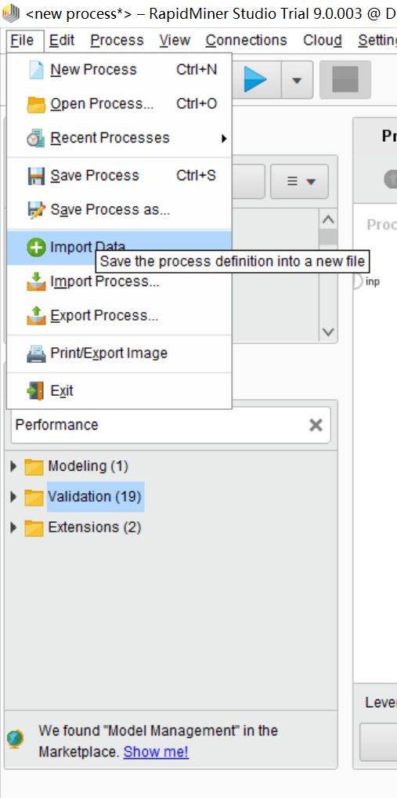
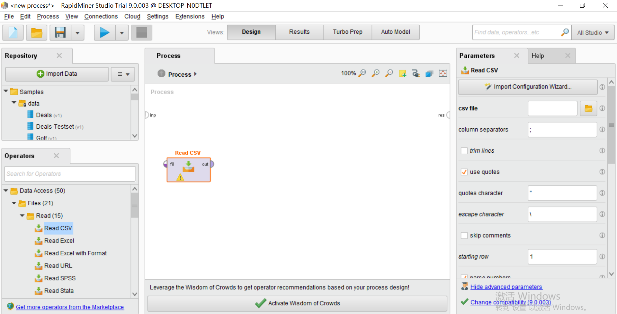
1.2 数据准备（导入数据）
方法一：通过工具栏选择Import,导入数据
方法二：通过算子载入数据集

Slide 6
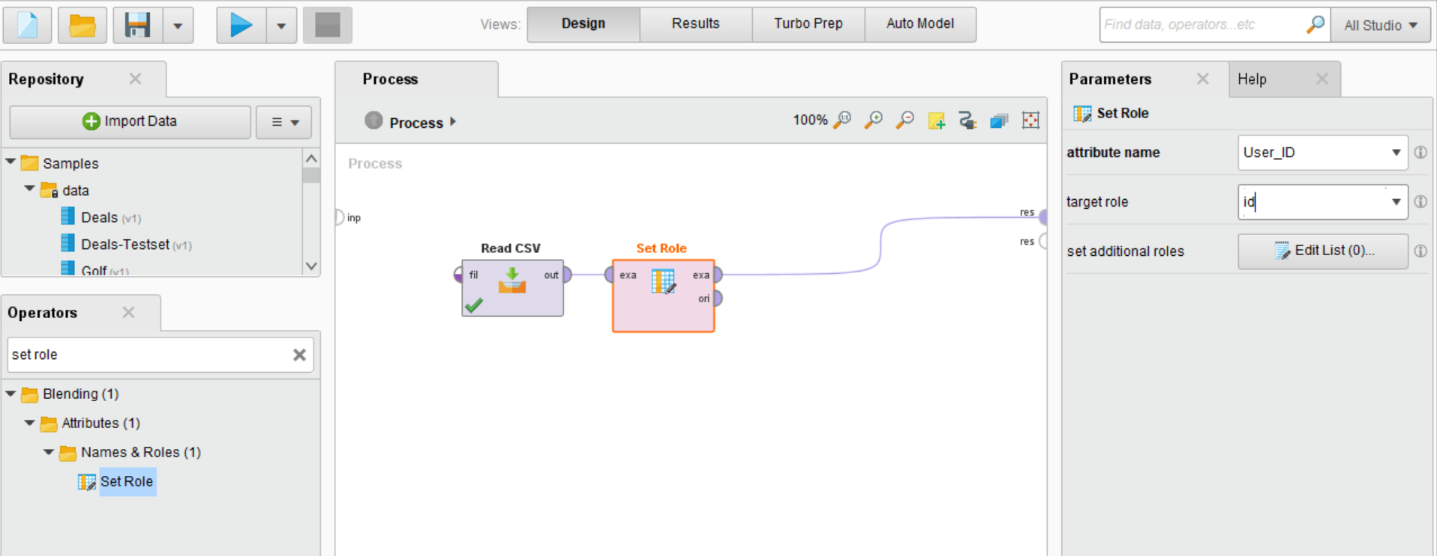
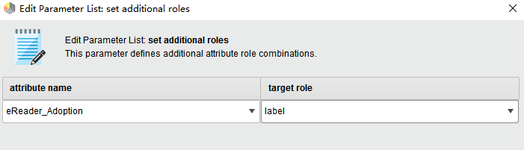
1.3 决策树分类器
Step1:角色设定
用户ID是用来唯一标识用户的字段，对于模型预测分析没有关系，因此不应该作为变量包含在模型里面。
在训练集中“eReader_Adoption”是一个“Label”类型的字段，我们需要对它指定为标签类型，以便在后面分类的时候标识它是一个标记属性。
→ Set Role

Slide 7
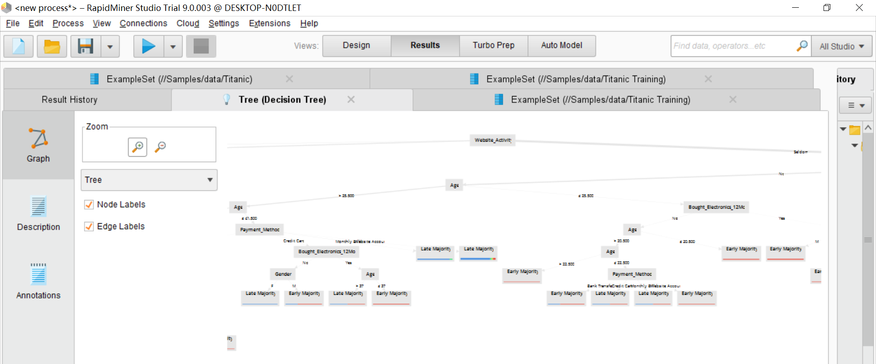
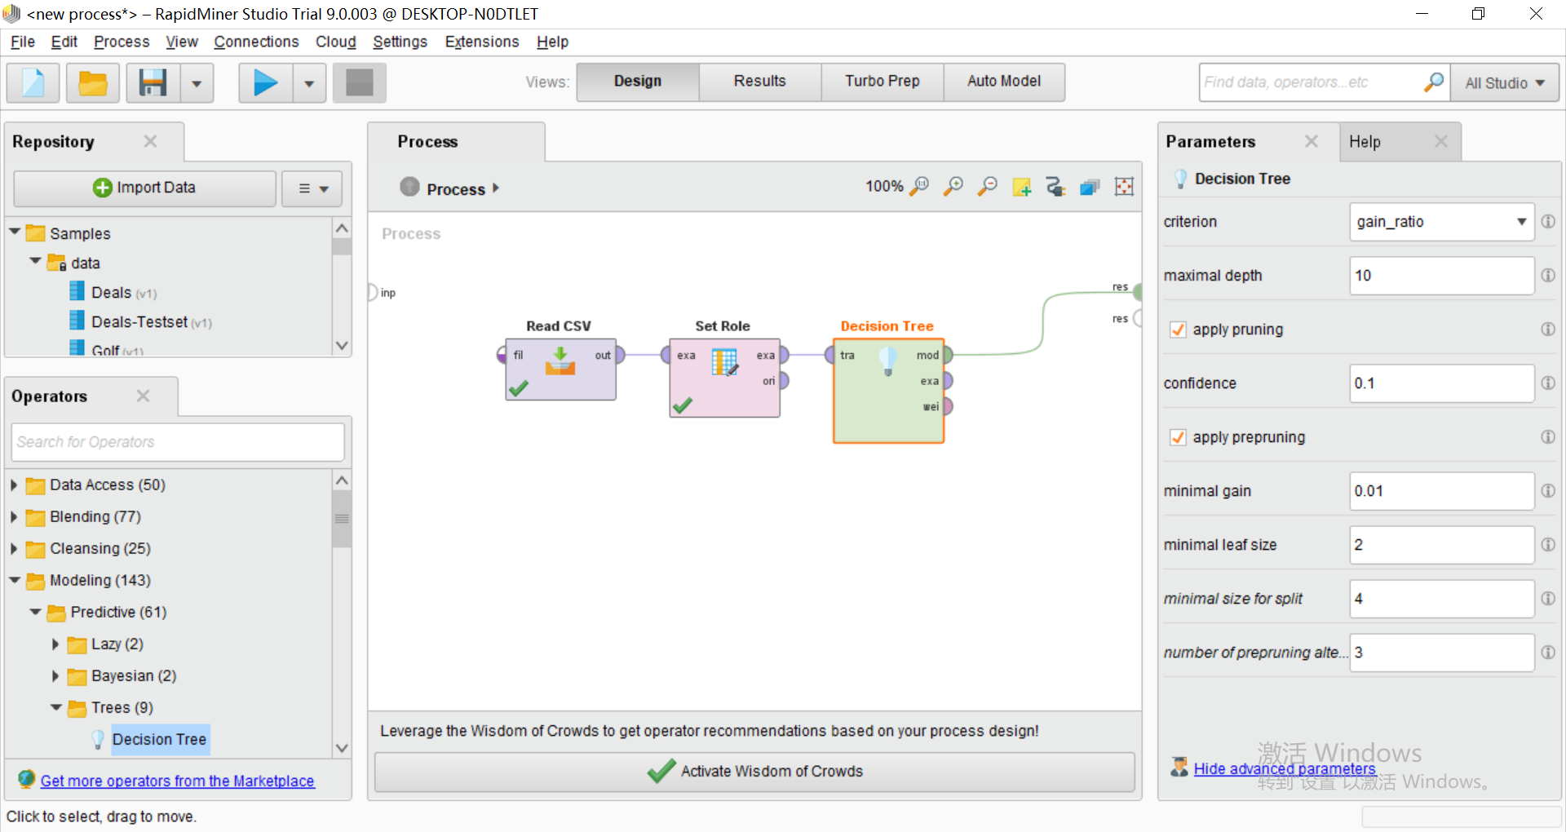
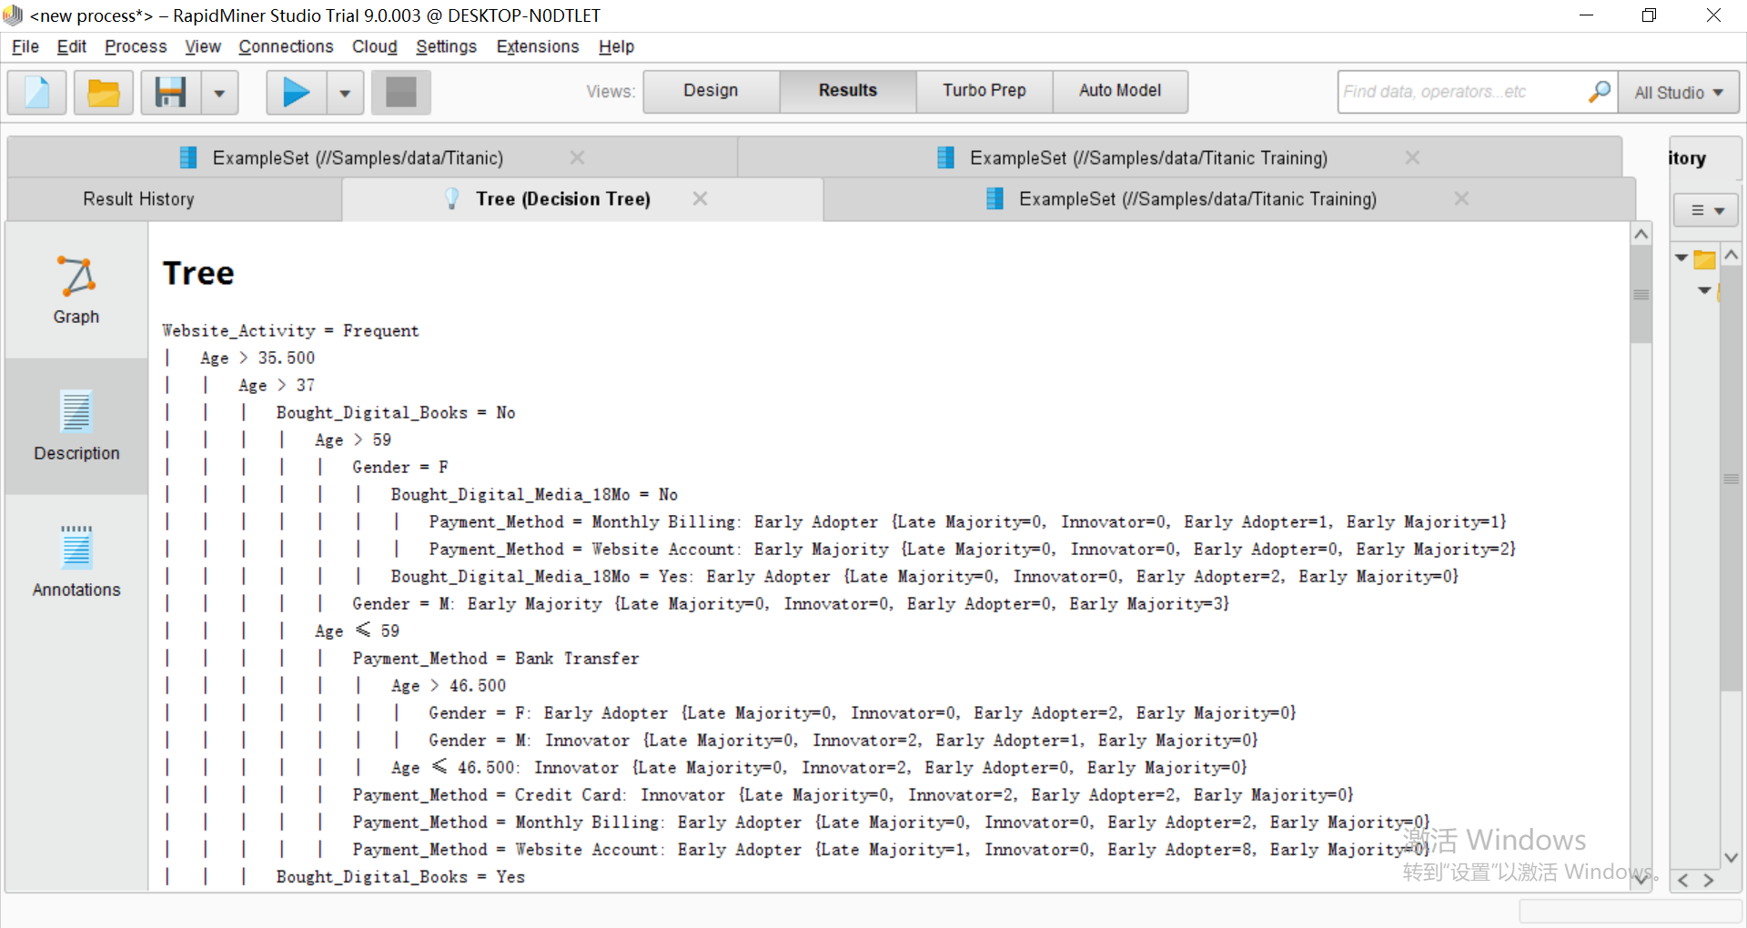
1.3 决策树分类器
Step2:加入决策树操作符
找到“Decision Tree”决策树操作符，并将其拖拽到训练数据集的连接线上，这个模型在运行的时候就能够自动输出到结果输出端，然后点击运行按钮，我们可以看到生成决策树图形
Innovator:
-年龄小于35且经常访问网站
……
Late Majority:
-年龄大于41.5岁，很少访问网站，且不买电子书
……

Slide 8
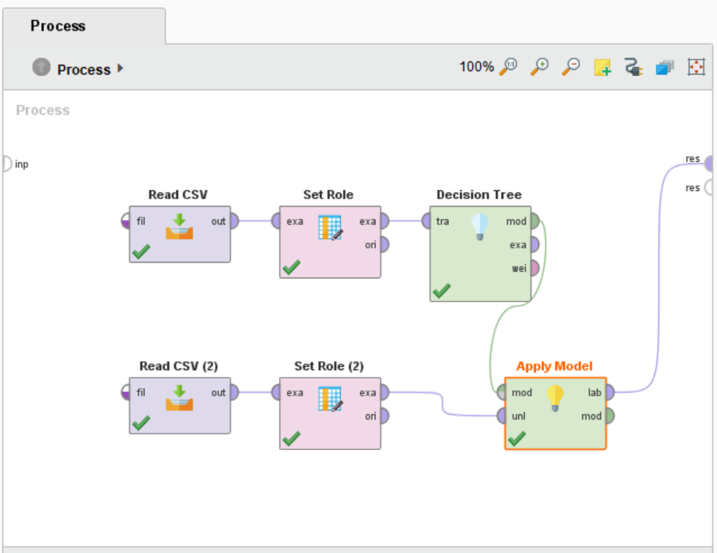
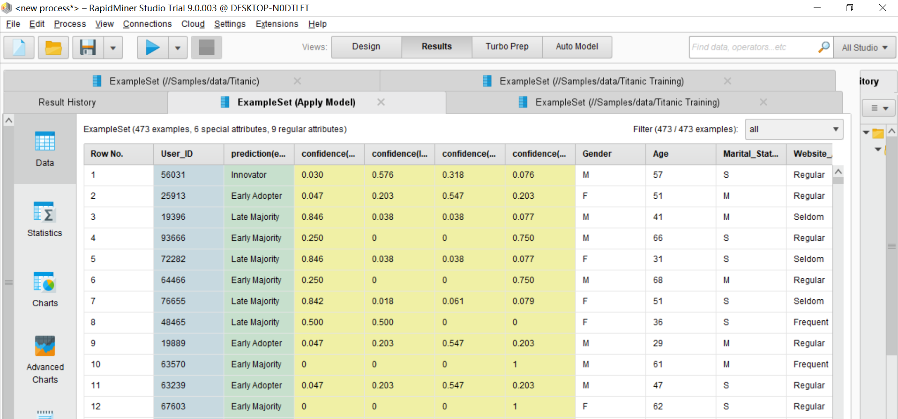
1.3 决策树分类器
Step3:对测试数据集预测
需要用到“Apply Model”应用模型操作符，将其与决策树操作符进行连接，将测试数据集输出端与应用模型操作符的输入端连接
然后把应用模型的预测结果与输出端连接，这样我们的预测模型就搭建好了，点击运行按钮，我们发现决策树为我们创建了新的属性字段，显示了预测结果，以及各个类别的概率，他会用概率最高的来作为最终的结论

Slide 9
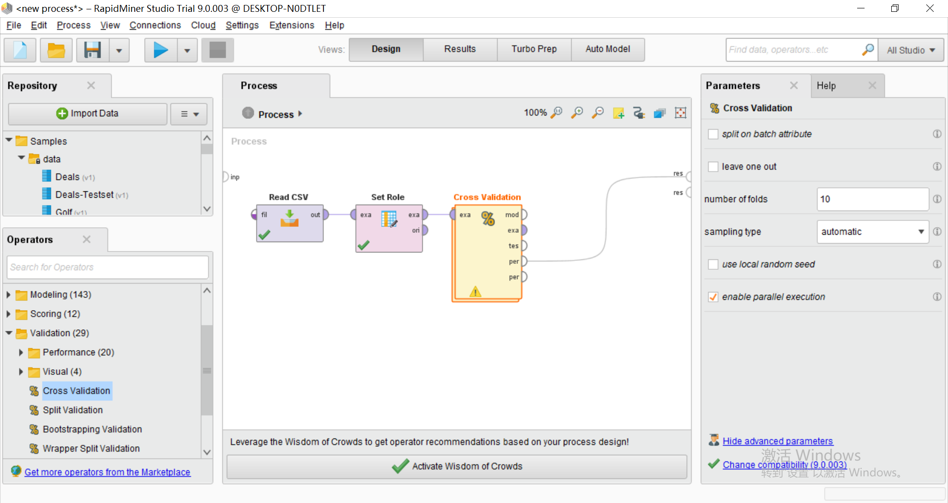
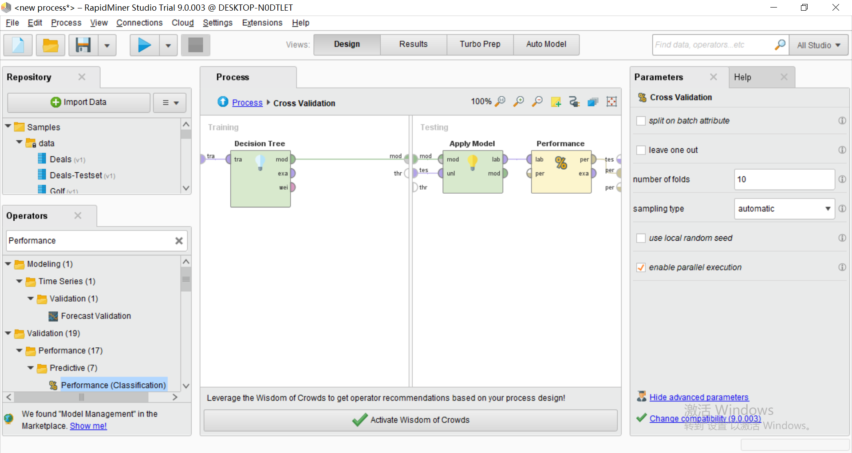
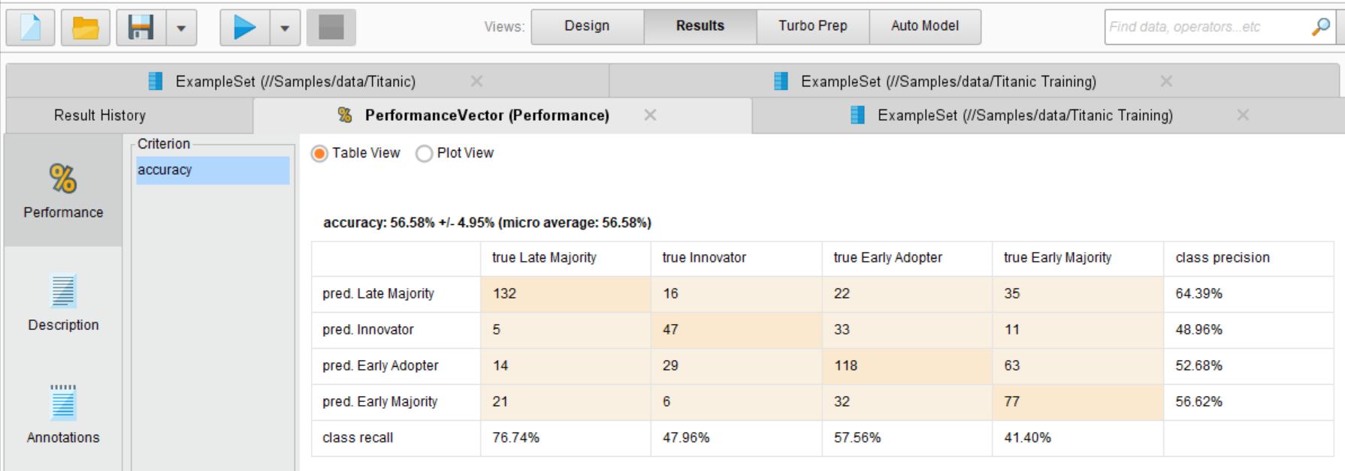
1.4 分类器评价
如何评价一个分类器的精度？
交叉检验：将数据分为K个子集，取K-1个子集作为训练集，1个子集作为测试集，然后运行K次
Step1:拖拽“Cross Validation”算子
Step2：双击进入该算子的子流程，分别配置训练与测试两部分
Step3：点击运行按钮，查看交叉检验结果

Slide 10
2 支持向量机分类器

Slide 11
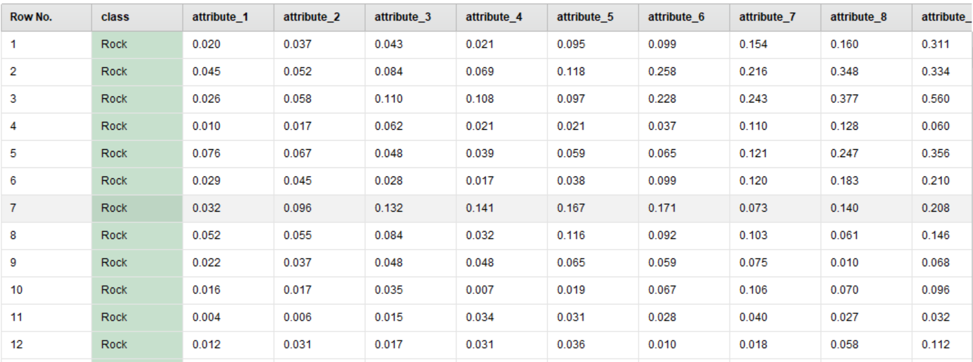
2.1 问题
数据挖掘最受欢迎的标准数据集之一——声纳数据集(Sonar)
-根据给定声纳从不同角度返回的强度预测目标物体是岩石还是矿井
- 二元分类问题，每个类的观察数值不均等。共有208个观察值，60个输入变量和1个输出变量

Slide 12
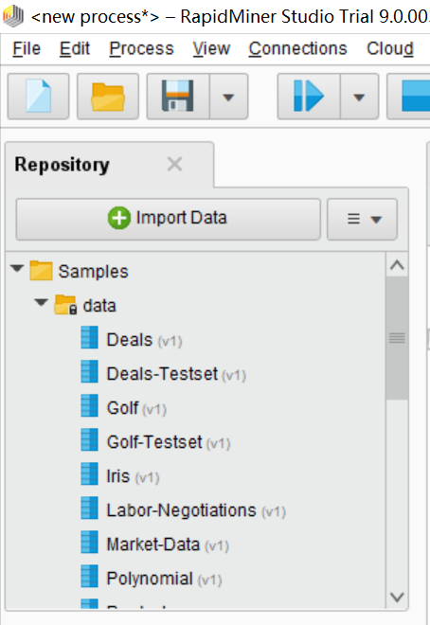
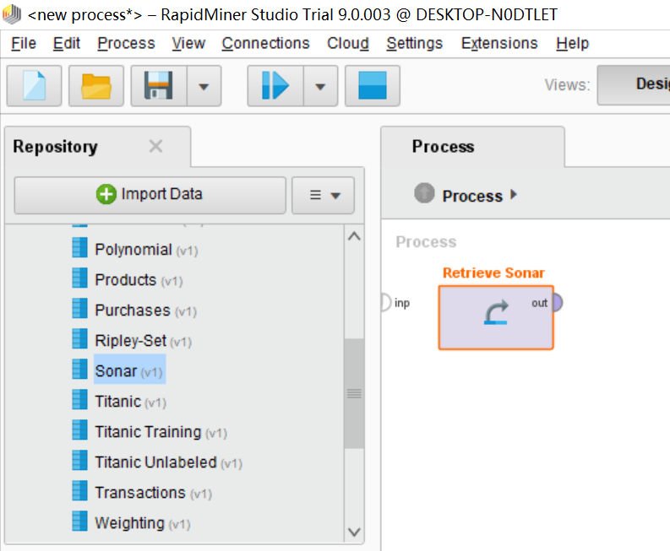
2.2 数据准备：导入资源库中的数据
RapidMiner资源库中自带热门的标准数据挖掘数据集，通过拖拽可以直接使用

Slide 13
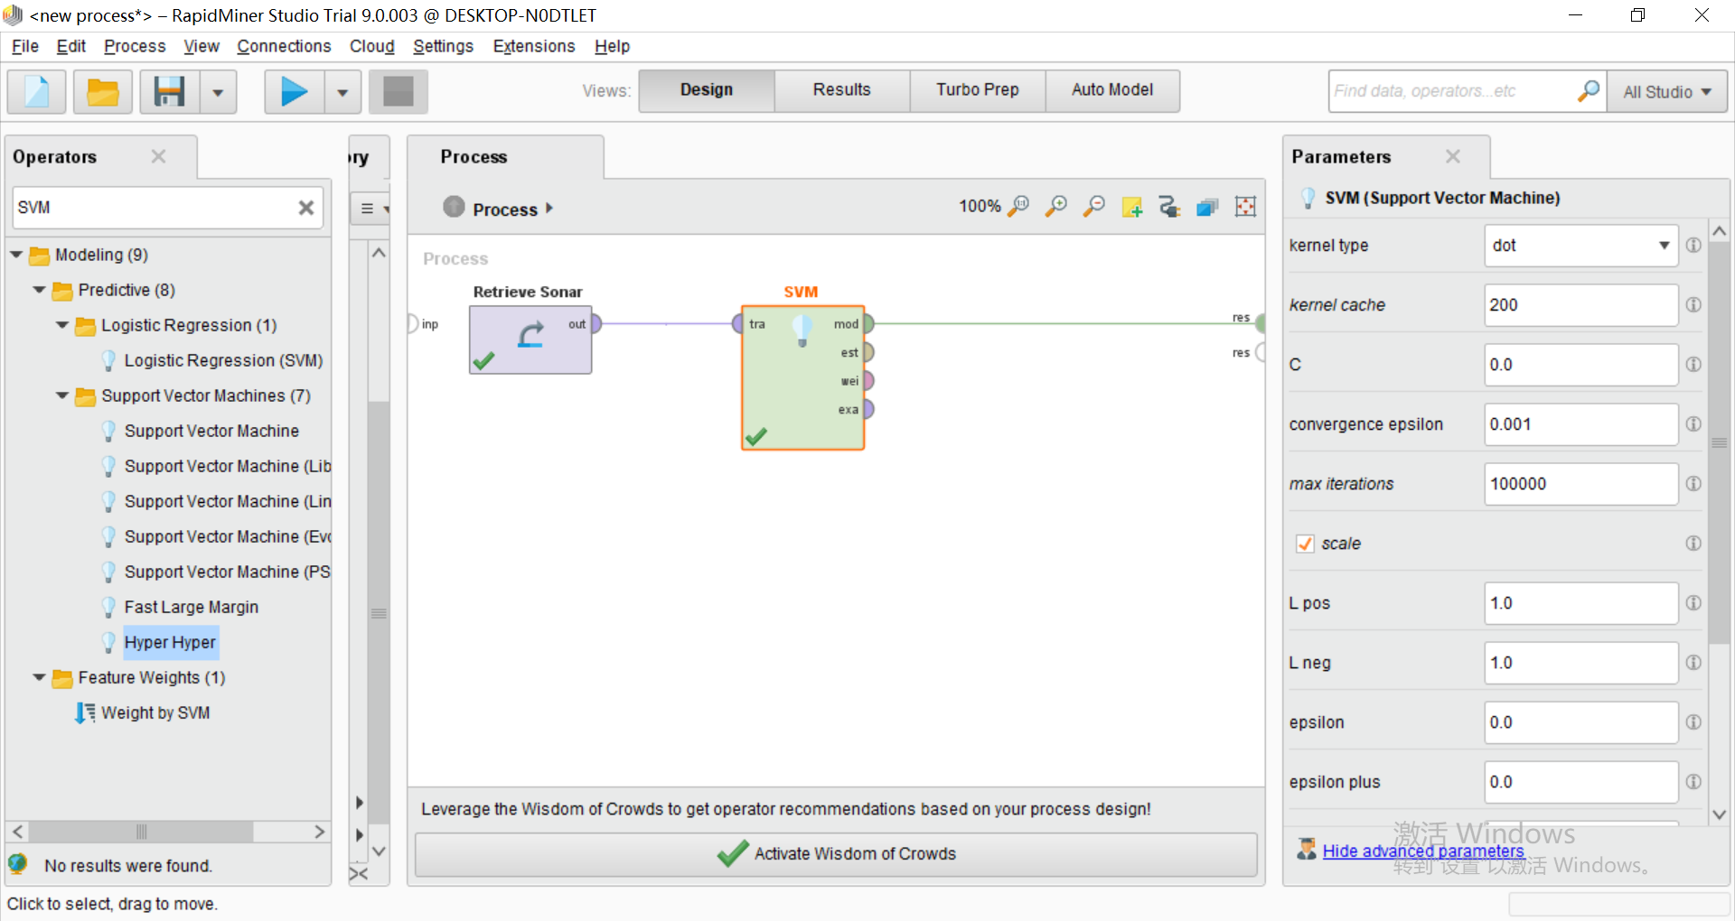
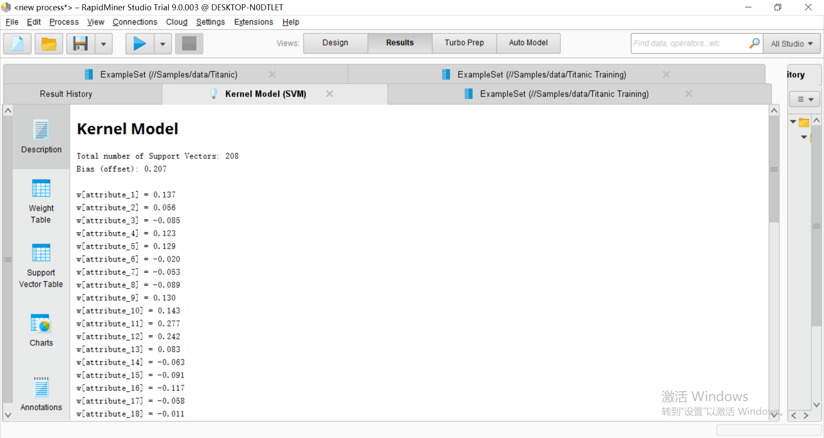
2.3 支持向量机分类器
找到“Support Vector Machine”操作符，并将其拖拽到训练数据集的连接线上，这个模型在运行的时候就能够自动输出到结果输出端，然后点击运行按钮，完成后输出每个属性在分类中的权重。

Slide 14
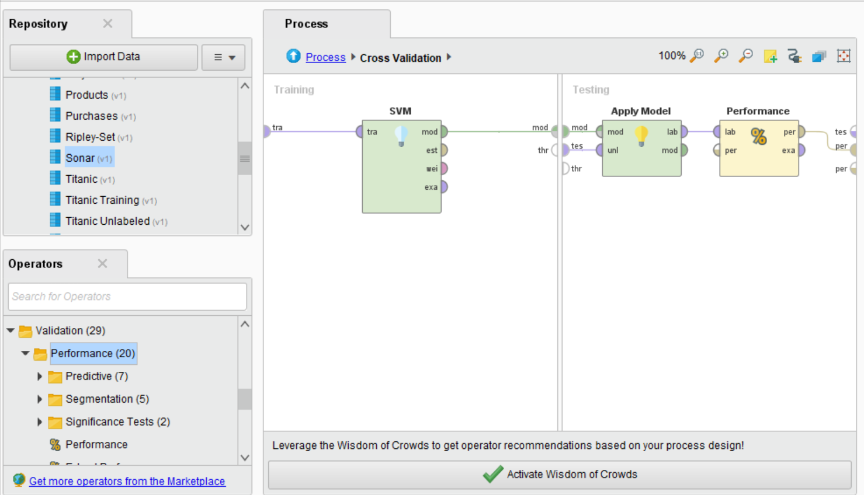
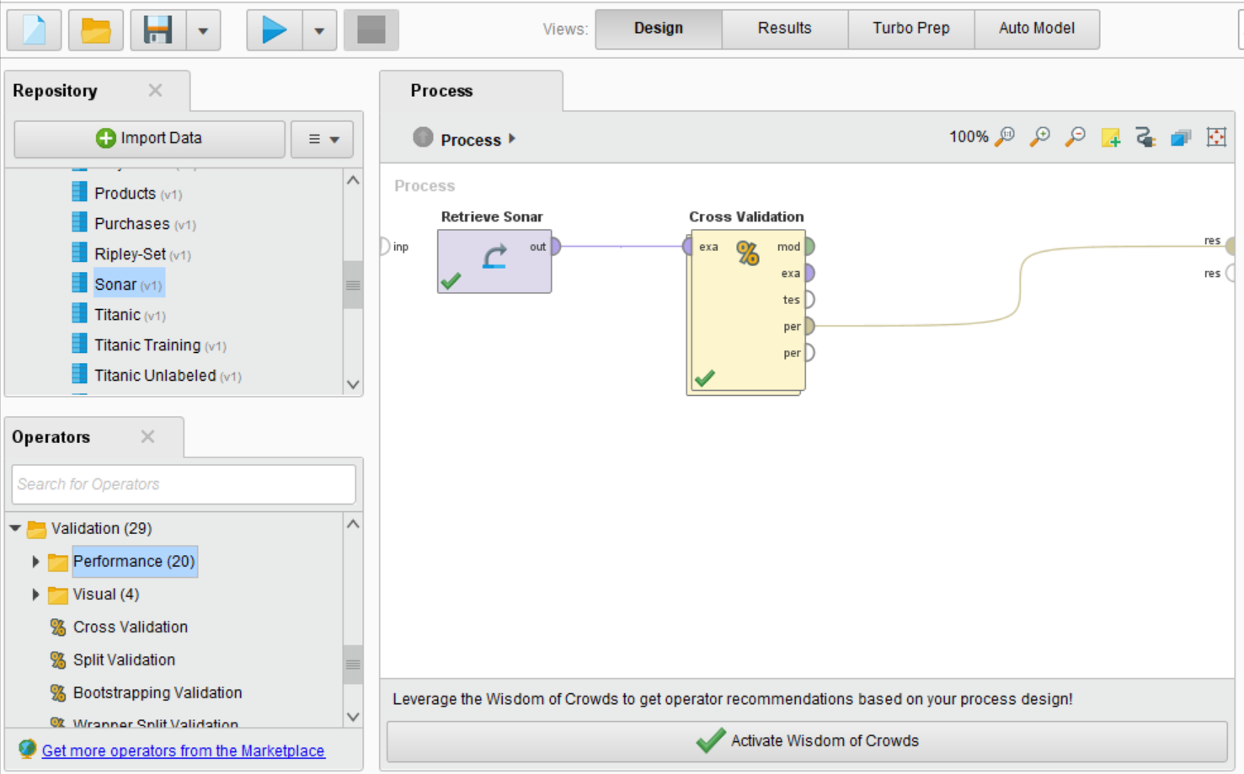
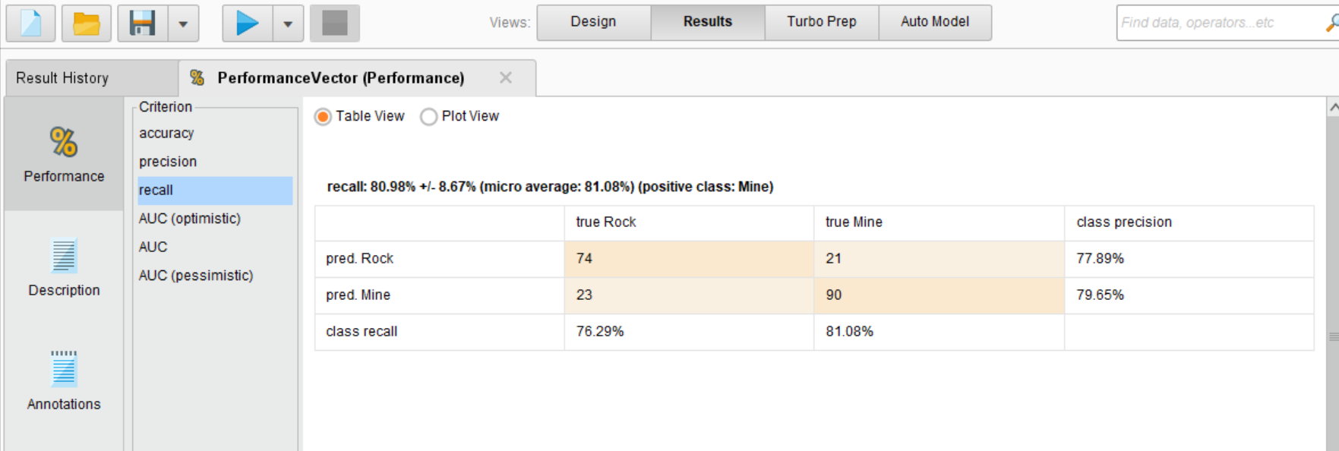
2.3 支持向量机分类器
交叉检验测试分类模型精度

Slide 15
谢谢大家！
解峥,xiezheng@buaa.edu.cn

Slide 16
Assignment 2
Q1:通过对电子书阅读器销售数据的探索，你还发现了哪些有趣的现象？是如何发现的？

Slide 17
Assignment 2
Q2:Titanic数据集说明：
Titanic数据集共包含1308名泰坦尼克号乘客的信息。数据集分为了两部分：Titanic Training和Titanic Unlabeled：
Titanic Training：包含916条记录，每条记录拥有乘客是否存活下来的标签（Survived）字段。
Titanic Unlabeled：包含392条记录，每条记录没有乘客是否存活下来的标签字段。
两个数据集除了在上述字段不同外，其余字段均相同，包括：
（1）Age:乘客年龄。
（2）Passenger Class:乘客船舱等级。
（3）Sex:乘客性别。
（4）No of Sibling or Spouses on Board:在船上的兄弟姐妹或配偶人数。
（5）No of parents or Children on Board:在船上的父母或孩子人数。
（6）Passenger Fare:船票价格。
我们的目标是通过分析乘客的信息，判断乘客是否存活下来(即Survived字段为分类标签)。
请使用RapidMiner中提供的Titanic Training数据集（数据集位于Repositories面板->Samples->data中）做决策树模型的构建，用Titanic Unlabeled数据集做决策树模型的检验预测。
请对Titanic Training数据集进行数据探索，并详细阐述步骤以及结果。
请给出决策树模型构建以及Titanic Unlabeled数据集检验预测的详细步骤，并针对构建的决策树说明你有哪些发现（例如：哪些人更可能是幸存者）。
运用五折交叉检验方法，在Titanic Training数据集上对决策树模型的分类效果进行评估，并给出具体步骤和评估结果。
通过设置决策树操作符criterion参数（gain_ratio、gini_index），比较不同参数下决策树模型的区别。

